Slide 1
Programare multiparadigmă JAVA
conf. dr. Cristian IONIȚĂ
cristian.ionita@ase.ro

Slide 2
Introducere
Notare:
70% - examen
30% - seminar
Resurse:
http://online.ase.ro
http://ase.softmentor.ro, parola resurse: csie#java
http://acs.ase.ro

Slide 3
Tematica
Introducere în Java. Tipuri de date fundamentale
Programare orientată obiect în Java
Tratarea excepțiilor. Java Native Interface
Java I/O (stream, channel). Serializare
Java Generics și Java Collections Framework. Adnotări și introspecție
Accesul la baze de date prin JDBC
Programare concurentă
Programare în rețea. Protocoalele TCP, UDP și HTTP
Utilizare XML și JSON
Elemente de interfață grafică în JavaFX

Slide 4
Bibliografie
Daniel Liang, Introduction to Java Programming, 11th Edition, Pearson, 2018, ISBN 1-292-22203-4
Bruce Eckel, Thinking in Java, 4th Edition, Prentice Hall, 2006, ISBN 0-13-187248-6
Raymond Gallardo, et.al., The Java Tutorial, ORACLE, 2014
https://docs.oracle.com/javase/tutorial/tutorialLearningPaths.html
Joshua Bloch, Effective Java, 3rd Edition, Addison-Wesley, 2018, ISBN 0-13-468599-7
James Gosling, et. al, The Java Language Specification, 11th Edition, ORACLE, 2018,
https://docs.oracle.com/javase/specs/jls/se11/html/index.html
Java Platform, Standard Edition & Java Development Kit v11 API Specification
https://docs.oracle.com/en/java/javase/11/docs/api/index.html

Slide 5
Java - Caracteristici
Limbaj de uz general
Limbaj OO imperativ cu elemente funcționale
Ierarhie aproape unică cu moștenire simplă pentru clase și multiplă pentru interfețe
Interpretat – bazat pe o mașină virtuală
Portabil
Cu gestiune automată a memoriei bazată pe garbage collection
Notes:
Inventat de James Gosling at Sun Microsystems în 1995
Cumpărat de ORACLE în 2010

Slide 6
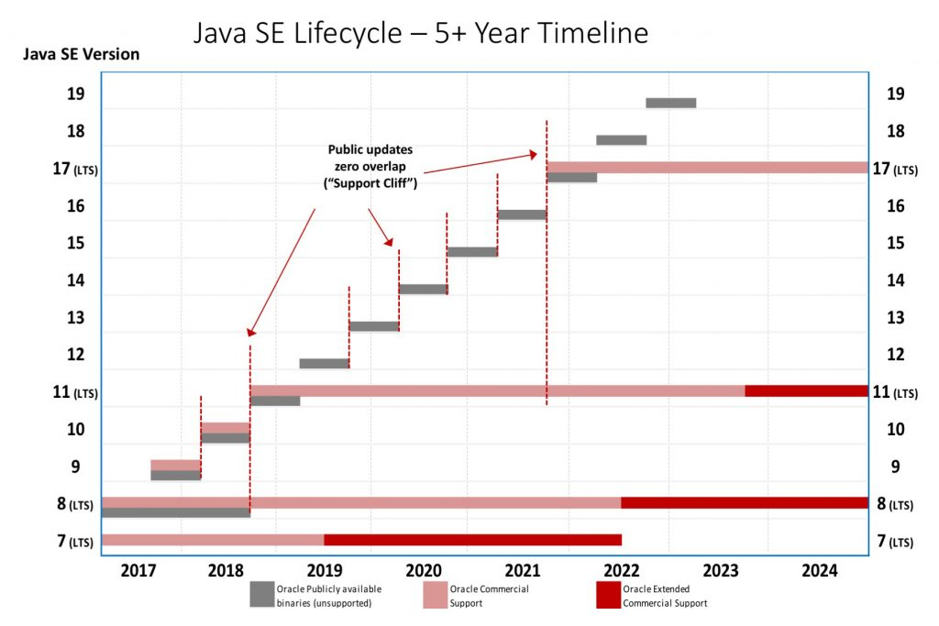
Java – Ediții / Versiuni
Java Platform, Standard Edition
(Java SE)
Java Platform, Enterprise Edition (Java EE)
Java Platform, Micro Edition
(Java ME)
JavaFX

Slide 7
Java – Componentele platformei
Java Virtual Machine (JVM)
Mașina virtuală care rulează codul Java compilat în format Java bytecode
Java Runtime Environment (JRE)
Conține instrumentele necesare pentru rularea aplicațiilor Java: mașina virtuală (JVM) și biblioteca standard Java (Java Class Library)
Java Development Kit (JDK)
Conține instrumentele necesare pentru dezvoltarea de aplicații Java precum:
javac
jar
javap
JDK
javac
javap
JRE
java / javaw
Biblioteca de bază (rt.jar)
JVM
Class Loader
Execution Engine
jar
Alte biblioteci standard
Runtime Data Areas

Slide 8
Anatomia unui program Java
Un program Java este compus dintr-o serie de declarații de tipuri (clase, interfețe, ...)
class Program { public static void main(String[] args){ System.out.println("Hello World!"); } }
Punctul de intrare – metoda statică main:
Trebuie să fie declarată publică
Trebuie să primească un vector de obiecte String ca unic parametru
Nu trebuie să întoarcă nimic (declarată ca void)
Notes:
Un program Java este o colecție de clase; nu există funcții independente.
Limbaj case sensitive.
Convenții de nume
- metode, variabile locale, parametri, campuri: camel
- denumire clasa: Pascal
- constante: ALL_CAPS

Slide 9
Procesul de compilare și execuție
Cod sursă
(.java)
Compilator
(javac.exe)
Bytecode
(.class)
Mașina virtuală
(java.exe)
Compilarea codului folosind javac
Primește ca date de intrare
Fișierele sursă (fișiere .java)
Lista căi către bibliotecile utilizate (fișiere .class sau .jar)
Produce fișierul .class care conține:
Metadate – descrierea completă a tuturor claselor existente în fișier
Bytecode – codul executabil pentru fiecare metodă folosind setul de instrucțiuni al JVM
Rularea programului folosind mașina virtuală Java - java
Alte instrumente:
jar – construire biblioteci (fișiere .jar)
javap – afișare detalii fișiere .class (metadate, dezasamblare)
Notes:
EXEMPLU: 01_LinieComanda
Utilizare javap pentru vizualizarea detaliilor pentru .class
Utilizare jar pentru construirea de biblioteci
Utilizare class path pentru javac / java cu folder / JAR
https://docs.oracle.com/javase/specs/jvms/se11/html/jvms-6.html – descriere instrucțiuni

Slide 10
Intrări / ieșiri la consolă
Accesibile prin intermediul unor câmpuri statice ale clasei System:
System.in – fluxul de intrare pentru citire date (de tip java.io.InputStream)
System.out – fluxul de ieșire pentru afișare (de tip java.io.PrintStream)
Afișare la consolă – se utilizează metodele clasei PrintStream:
println(valoare) – valoarea poate fi un tip de bază (int, char, double, ...) sau un obiect (caz în care se utilizează metoda toString)
printf(stringFormatare, valori) – similar cu funcția printf din C
Documentația completă pentru formatare: https://docs.oracle.com/en/java/javase/11/docs/api/java.base/java/util/Formatter.html
Exemplu:
System.out.println("Test"); // afișează Test System.out.println(10); // afișează 10 System.out.printf("%d + %d = %d", 2, 1, 3); // afișează 2 + 1 = 3

Slide 11
Citire de la consolă
Pentru citire de la consolă se utilizează clasa java.util.Scanner care conține:
Constructor care primește ca parametru un obiect de tip InputStream (System.in pentru consolă)
Metode de forma tip nextTip() și boolean hasNextTip() pentru citire și determinare existență, unde tip este un tip de bază (int, boolean, ...)
Metodă String nextLine() pentru citire șiruri de caractere până la sfârșitul liniei (inclusiv spații)
Metodă String next () pentru citire șiruri de caractere până la următorul separator
Metodă setDelimiter(String) pentru setarea delimitatorului (implicit spații)
Exemplu:
var scanner = new Scanner(System.in); scanner.useDelimiter("[\\s,\\,]+"); // acceptăm spații sau virgulă ca delimitatori int cod = scanner.nextInt(); // introducem 3, Maria String nume = scanner.next(); System.out.printf("#%d - %s", cod, nume); // afișează #3 - Maria
Notes:
BufferedReader

Slide 12
Variabile și Tipuri de date
Declarare variabile
Similar cu declarațiile din C:
Detecție automată a tipului folosind cuvântul cheie var (începând cu JDK 10):
Declarare constante
Folosesc cuvântul cheie final:
Variabilele și constantele pot conține:
O valoare corespunzătoare unui tip de bază (int, double, ...)
O referință la un obiect (adresă de memorie)
int i = 7; double j;
var scanner = new Scanner(System.in);
final int NUMAR_MAXIM_ELEMENTE = 1000;

Slide 13
Tipuri Primitive
Keyword | Dimensiune | Clasa | Literali
boolean | 1 bit | Boolean | false, true
Tipuri numerice întregi
char | 16 bits | Character | '\u0000', 'a', '\u0041', '\\', '\'', '\n', 'ß'
byte | 8 bits | Byte | -
short | 16 bits | Short | -
int | 32 bits | Integer | 0, -12, 19, 2562234
long | 64 bits | Long | 0L, -12L, 19L, 9223372036854775807L
Tipuri numerice în virgulă mobilă
float | 32 bits | Float | 0.0f, 1.23e100f, -1.23e-100f, .3f, 3.14F
double | 64 bits | Double | 0.0d, 1.3, 1.23456e300d, -1.23456e-300d, 1e1d
Notes:
Vezi Java Virtual Machine Specification, capitolul 2. The Structure of the Java Virtual Machine, secțiunile 2.2 – 2.4
Valoarea implicită pentru referințe este null. Pentru byte și short este 0.
Față de C++:
Nu avem pointeri
Nu avem structuri
Nu avem tipuri întregi fără semn
Caracterele sunt Unicode (UTF-16)

Slide 14
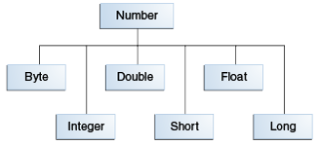
Clase wrapper. Autoboxing și unboxing
Utilitate:
Conțin metode de conversie între tipurile primitive și între String și tipurile primitive
Permit utilizarea tipurilor de bază în situații în care este necesară o variabilă de tip referință (în special în cazul colecțiilor)
Furnizează constante utile (MIN_VALUE, MAX_VALUE)
Conversii automate:
Autoboxing: tip primitiv → obiect wrapper
Unboxing: obiect wrapper → tip primitiv
int val = Integer.parseInt("19"); // conversie din String Integer i = val; // Autoboxing String test = i.toString(); // utilizare metodă int temp = i; // Unboxing

Slide 15
Operatori pentru tipuri primitive
Operatorii pentru tipurile primitive sunt similari cu operatorii din C++
Exemple:
boolean areProiect = true, prezentExamen = true; int notaExamen = 8; boolean estePromovat = areProiect && prezentExamen && notaExamen > 8; long numarSecunde = 3452342343L; int numarOre = (int)(numarSecunde / 60 / 60); int varsta = 21; varsta++; double pi = 4.0 / 1 - 4.0 / 3 + 4.0 / 5 - 4.0 / 7 + 4.0 / 9;

Slide 16
Structuri de control
Structurile de control sunt similare cu cele din C++
if / else – instrucțiune alternativă simplă
switch / case / default / break – instrucțiune alternativă multiplă
for / while / do – instrucțiuni repetitive
break / continue – instrucțiuni pentru întreruperea execuției instrucțiunilor repetitive

Slide 17
Șiruri de caractere
Sunt manipulate prin intermediul obiectelor clasei String care:
Conțin o colecție de caractere
Sunt imutabile
Construirea de obiecte de tip String:
Determinarea dimensiunii și accesarea caracterelor:
String test1 = new String(); // construire șir vid String test2 = new String("Test2"); // construire pe baza de șir existent String test3 = "Test3"; // echivalent cu declarația anterioară
String test = "Test"; for (int i = 0; i < test.length(); i++) { // determinare număr caractere - .length() System.out.println(test.charAt(i)); // accesare caracter individual - .charAt(index) }

Slide 18
Șiruri de caractere
Concatenare și formatare:
Funcții de comparare și căutare:
boolean equals(string s1): întoarce true dacă șirul curent este egal cu s1
Variantă case insensitive: boolean equalsIgnoreCase(string s1)
int compareTo(string s1): întoarce 0 dacă șirul curent este egal cu s1, valoare negativă dacă este mai mare, sau valoare pozitivă dacă este mai mare
Variantă case insensitive: int compareToIgnoreCase(string s1)
int indexOf(string s1): întoarce poziția (=> 0) șirului s1 în șirul curent sau -1 dacă s1 nu a fost găsit
boolean startsWith(string s1): întoarce true dacă șirul curent este începe cu s1
similar boolean endsWith(string s1)
// 1. Utilizare operator de concatenare String rezultat1 = hello + " " + world + "!"; // 2. Utilizare funcție statică format (sintaxa la fel ca la printf) String rezultat2 = String.format("%s %s!", hello, world);

Slide 19
Șiruri de caractere
Segmentare șiruri de caractere - String[] split​(String regex)
Extragere subșir - String substring(int begin, int end)
Metode de transformare:
String toUpperCase() – transformare litere mici în litere mari
String toLowerCase() – transformare litere mari în litere mici
String trim() – eliminare spații de la începutul și sfârșitul șirului
String lista = "1,6,2,4,2,5,2"; String[] valoriLista = lista.split(","); int[] valori = new int[valoriLista.length]; for (int index = 0; index < valori.length; index++) { valori[index] = Integer.parseInt(valoriLista[index]); }
String data = "20210314"; // yyyymmdd int zi = Integer.parseInt(data.substring(6, 8));

Slide 20
Clase – Elemente de bază
Declarare clasă
Declarare câmpuri și modificatori de acces
Declarare metode și constructor
Accesare membri clasă prin referința this
Instanțiere clasă folosind operatorul new

Slide 21
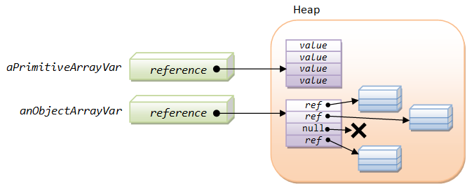
Masive unidimensionale - Declarare
Masivele unidimensionale (vector) sunt obiecte care:
Conțin elemente de același tip (primitive sau referințe)
Au o dimensiune fixă specificată la inițializare
Declarare și inițializare:
Accesare elemente, accesare dimensiune vector și parcurgere secvențială:
Student[] vStudenti; // declarare fără inițializare int[] vector1 = new int[3]; // declarare și inițializare cu valori default int[] vector2 = {1, 2, 4}; // declarare și inițializare cu literal
int n = vector1.length; int val = vector1[1];
for (int element : vector1) {
/* utilizare element */
}
Notes:
Discuție copiere, transmitere ca parametru, returnare.
Număr variabil de argumente

Slide 22
Masive unidimensionale
Metode statice utile – în clasa java.util.Arrays:
int binarySearch(vector, valoare) – căutare element (-1 dacă elementul nu este găsit)
void sort(vector) – sortare elemente vector
boolean equals(vector1, vector2) – verifică dacă doi vectori sunt egali
Funcții cu număr variabil de argumente – tip... denumire
Au un singur parametru de acest fel, obligatoriu pe ultima poziție
Parametrul este tratat ca un vector în interiorul funcției
static int suma(int... valori) { int suma = 0; for (int element : valori) { suma += element; } return suma; } // Apeluri: suma(1,5,2); sau int[] v = {1,2,3}; suma(v)

Slide 23
Masive multidimensionale
Pot fi declarate masive multidimensionale - comportament similar cu vector de vector
Exemplu:
int[][][] cub = { {{1, 2}, {3, 4}, {5, 6}}, {{1, 2}, {3, 4}, {5, 6}} }; int[][] m = cub[0]; // {{1, 2}, {3, 4}, {5, 6}}, int n = cub.length; // 2 // Parcurgere for (int[][] matrice : cub) { for (int[] vector : matrice) { for (int element : vector) { System.out.println(element); } } }

